Slide 1
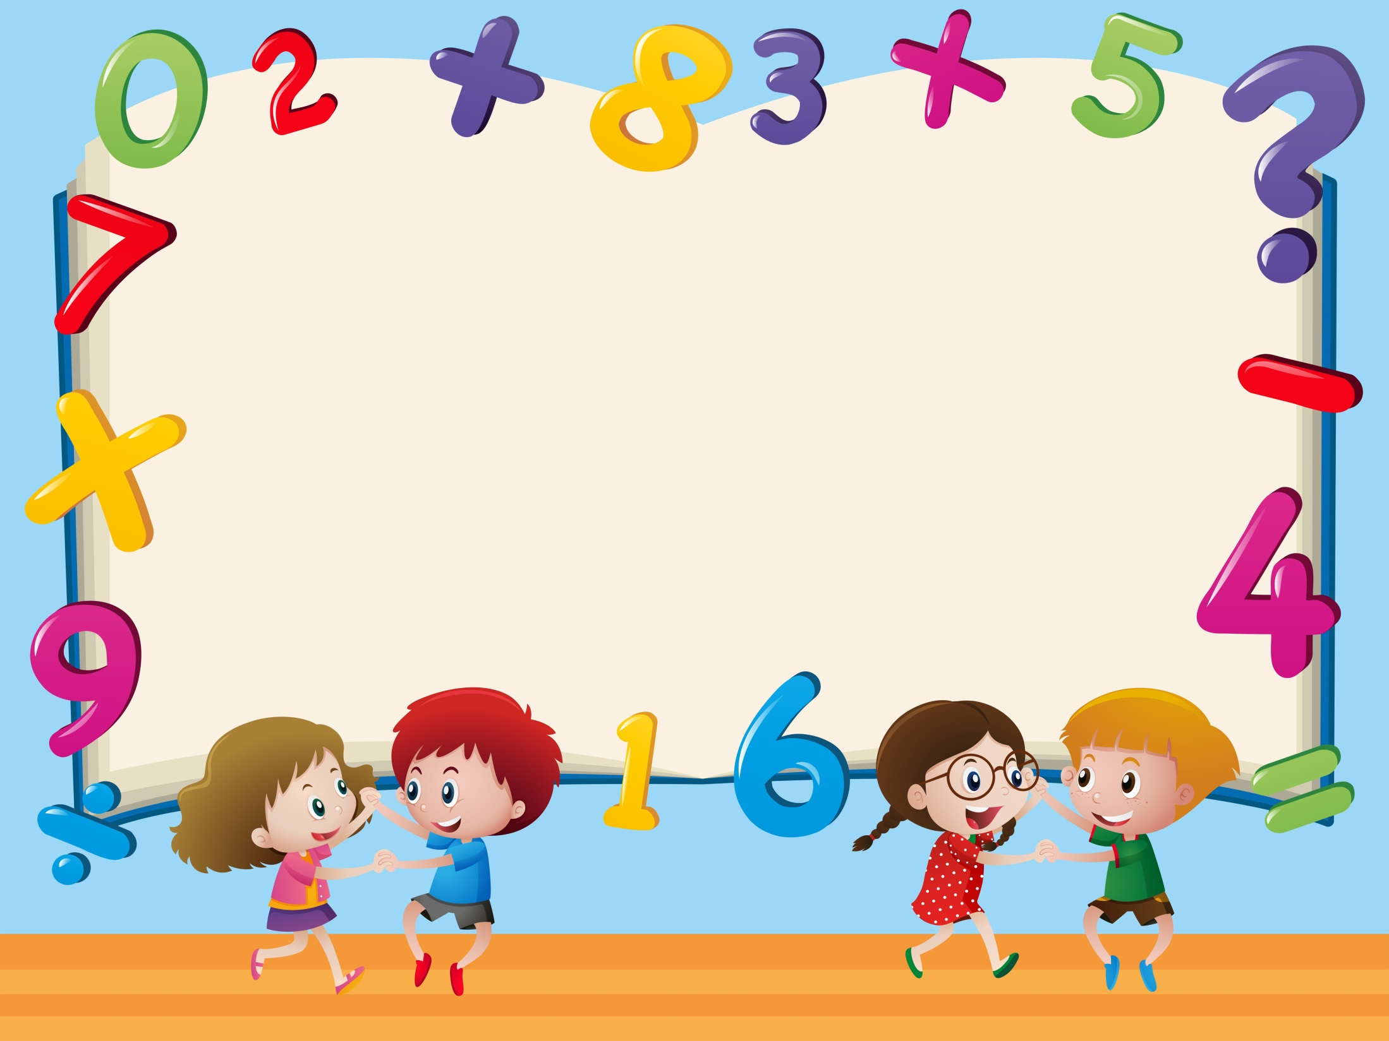
Муниципальное дошкольное образовательное учреждение
детский сад комбинированного вида № 13 г.Сердобска
«Лунтик в гостях у ребят»
олимпиада по элементарной математике для детей 6-7 лет
Выполнила: Орлова Елена Александровна,
воспитатель МДОУ ДС № 13 г.Сердобска

Slide 2
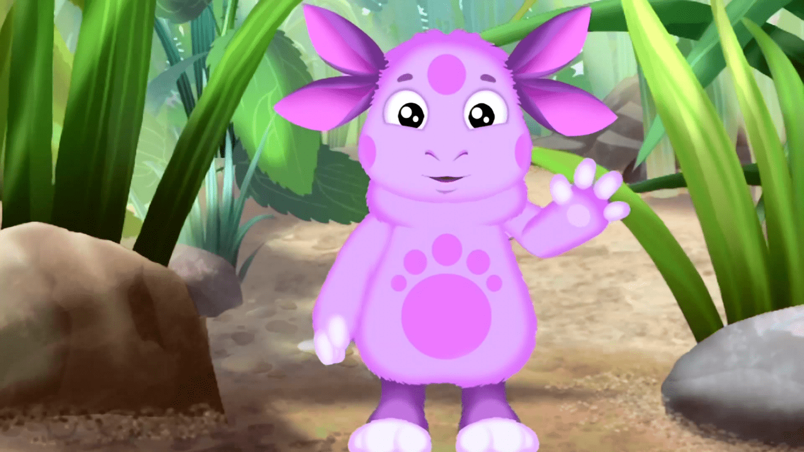

Slide 3
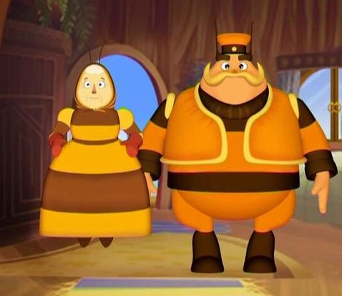
Разминка

Slide 4
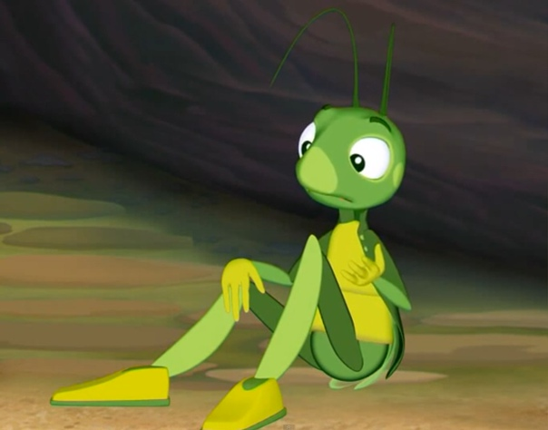
Задание№1. «Дом для Кузи».

Slide 5
Задание № 2. «Задачи от Пчеленка»
?
?
?

Slide 6
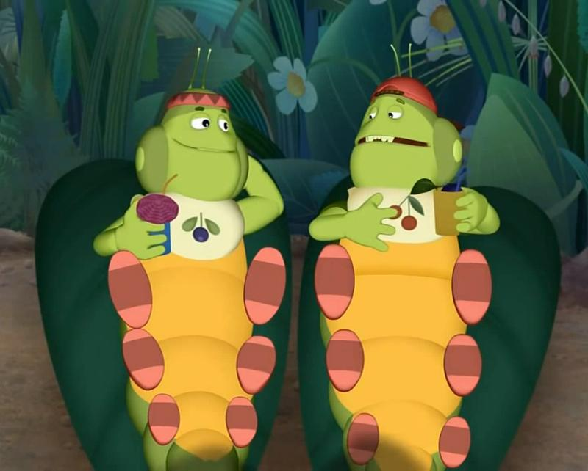
Задание № 3. «Часы».

Slide 7
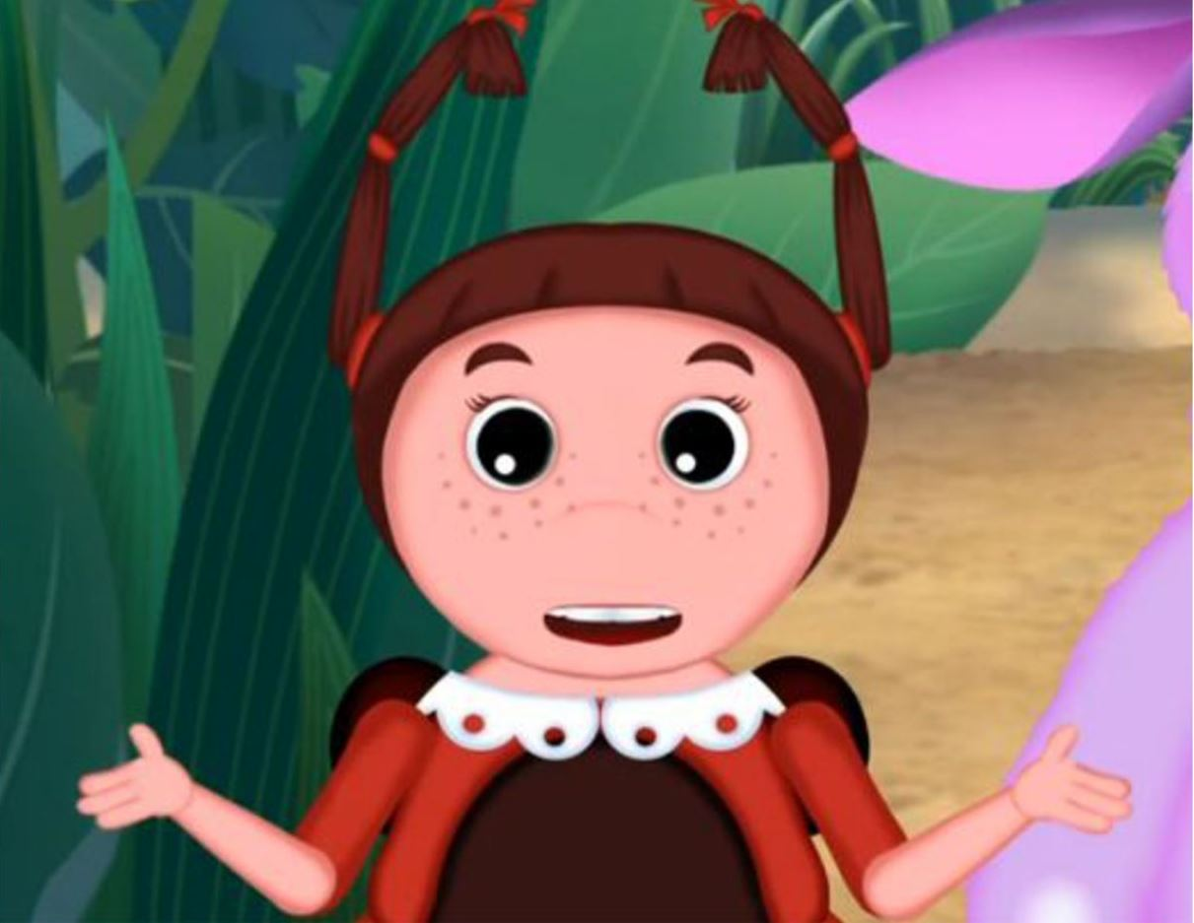
Задание № 4. «Бусы для Милы».
?
?
?

Slide 8
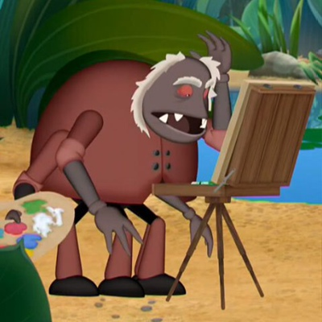
Задание № 5. « Картина для Шнюка»

Slide 9
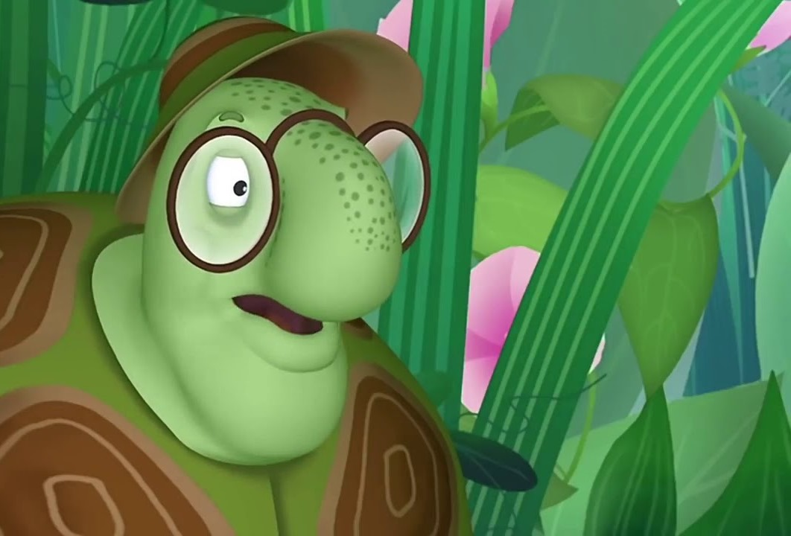
Задание №6. « Код от дома тети Моти».

Slide 11
